Slide 1

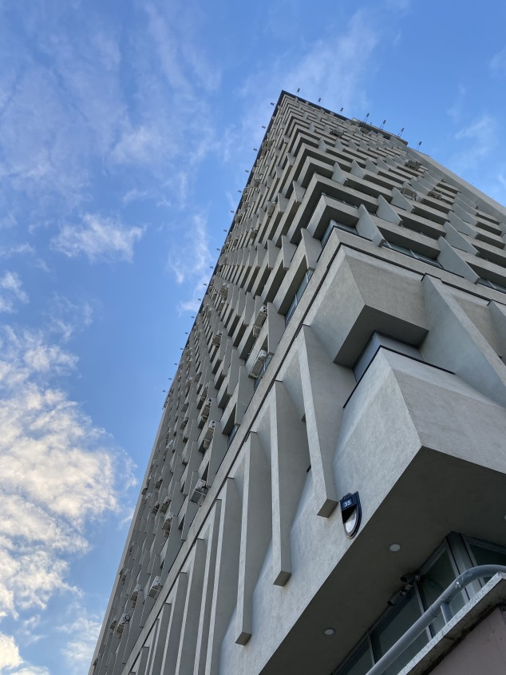
Проект РФФИ № 19-29-14084 мк
Фундаментальные основы проектирования индивидуального цифрового пространства в системе школьного математического образования с применением интеллектуальных рекомендательных систем
Руководитель:
Шакирова Л.Р., д. п. н., профессор
Исполнители:
Елизаров А.М., д. ф.-м. н., профессор
Фалилеева М.В., к. п. н., доцент
Невзорова О.А., к. т. н., доцент
Липачёв Е.К., к. ф.-м. н., доцент
Юсупов М.Г., к. псх. н., доцент
Кириллович А.В., к. т. н., с. н. с.
Гайфуллина (Дюпина) А.Э., ассистент
Николаев К.С., ассистент
Нурутдинов С.Х., директор ДИС КФУ
Notes:
Уважаемые коллеги! Представляем вашему вниманию отчет по проекту «Фундаментальные основы проектирования индивидуального цифрового пространства в системе школьного математического образования с применением интеллектуальных рекомендательных систем».

Slide 2

Основные сведения о проекте
Основной код классификатора:
26-914 Фундаментальное научное обеспечение процессов цифровизации общего образования
Дополнительные коды классификатора:
13-205 Информационные технологии в образовании, электронные и дистанционные образовательные технологии
Направления исследования:
914.1. Фундаментальные основы применения технологий искусственного интеллекта для персонализации образования и построения индивидуальных образовательных траекторий с учетом когнитивных и личностных особенностей
Направление из Стратегии научно-технологического развития РФ:
1. Переход к передовым цифровым, интеллектуальным производственным технологиям, роботизированным системам, новым материалам и способам конструирования, создание систем обработки больших объемов данных, машинного обучения и искусственного интеллекта
Notes:
Проект относиться к стратегическому направлению научно-технического развития Российской Федерации - переходу к передовым цифровым, интеллектуальным производственным технологиям, роботизированным системам, новым материалам и способам конструирования, создание систем обработки больших объемов данных, машинного обучения и искусственного интеллекта

Slide 3
Цель и задачи проекта
Цель проекта: проектирование и реализация персонализированной цифровой модели обучения школьной математике на площадке электронного обучения Казанского федерального университета с помощью интеллектуальных рекомендательных систем, разрабатываемой на базе онтологии школьной математики OntoMathEdu.
Задачи проекта:
Анализ существующих мировых тенденций цифровизации среднего образования и разработка на их основе рекомендаций по цифровизации математического образования.
Построение модели электронного обучения математике на основе персонализированного подхода.
Создание новых образовательных электронных ресурсов по математике с интеллектуальными сервисами и их внедрение на площадке электронного обучения Казанского федерального университета.
Организация психолого-педагогической диагностики эффективности разработанного электронного курса с персонализированной цифровой модели обучения математике в системе общего математического образования.
Notes:
Основная цель проекта это проектирование и реализация персонализированной цифровой модели обучения школьной математике на площадке электронного обучения нашего университета с помощью интеллектуальных рекомендательных систем, разрабатываемой на базе онтологии школьной математики OntoMathEdu.

Slide 4
Основные результаты проекта
Методами онтологического инжиниринга впервые разработана полилингвальная образовательная онтология с терминологическими системами математических понятий на русском, английском и татарском языках.
Предложена новая структура организации онтологий с образовательными проекциями, образовательными уровнями и пререквизитами.
При проектировании образовательной онтологии создана формальная модель одного из разделов школьной математики (планиметрии), которая системно представляет все понятия, различные типы отношений между понятиями (в том числе дидактические отношения) в выбранной предметной области.
Впервые спроектировано облако Открытых связанных данных для математического образования, для которого в качестве ядра использована модель разработанной полилингвальной образовательной онтологии.
Разработана персонализированная модель обучения математике на основе семантических технологий.
Разработана цифровая образовательная экосистема, включающая онтологию, инструменты текстовой аналитики и сервисы для управления математическим знанием в различных образовательных приложениях.
Впервые для школьного образования разработан и внедрен на электронной площадке Казанского федерального университета новый учебный курс на основе интеграции персонализированных методик обучения, семантических технологий и инструментов геймификации. В структуре курса содержится уникальный обучающий тренажер с встроенным персонализированным тестом по обучению и проверке процесса решения задач по планиметрии.
Notes:
В ходе работы над проектом решены все заявленные задачи, в частности, разработана полилингвальная образовательная онтология, спроектировано облако Открытых связанных данных для математического образования, разработана персонализированная модель обучения математике, реализованная в виде электронного курса со встроенным уникальным обучающим тренажером. Расскажу обо всем подробнее.

Slide 5
Результаты исследований
Персонализированная цифровая модель обучения математике
Электронный курс
«Технология решения планиметрических задач»
Экосистема OntoMathEdu
Сервис обогащения онтологии
Сервис визуализации подграфов семантических сетей
Сервис генерации текстовых заданий
Прототип рекомен-дательной системы
Семанти-ческий поиск форм
Научные основания: таксономия образовательных целей Б.Блума, теория развития геометрического мышления ван Хиле, методика решения задач Д. Пойа, теория уровней усвоения В.П. Беспалько
Принципы проектирования цифрового курса: гранулированности, геймификации и активной визуализации, свободной сборки, интероперабельности, открытости, обеспечения качества образовательного контента
Интеллектуальная цифровая образовательная платформа
школьной математики
Модель педагогического дизайна: 4С/ID
Коллекция текстовых заданий
Внешние цифровые образовательные ресурсы
Хранилище формул
Персонализированные обучающие и тестовые системы: обучающие тренажеры и тесты, адаптивные тесты на уровень геометрического мышления
Онтология OntoMathEdu
Разметка учебных текстов
Notes:
В результате исследований реализована персонализованная цифровая модель обучения математике, включающая в себя подсистемы вычислительных ресурсов, онтологическую, дидактическую и управления (менеджмента). На основе которых разработаны экосистема и новая обучающая система, реализованная на примере проектирования электронного курса для учащихся средней школы.
Марина В.!!

Slide 6





Публикации по проекту
Библиографическая база | Число публикаций
Scopus | 10
WoS | 5
РИНЦ | 13
Kirillovich A., Falileeva M., Nevzorova O., Lipachev E., Dyupina A., Shakirova L. Prerequisite Relationships of the OntoMathEdu Educational Mathematical Ontology//Communications in Computer and Information Science. - 2021. - Vol.1431 CCIS, Is.. - P.517-524. URL: https://www.researchgate.net/profile/Alexander-Kirillovich/publication/354924033_Prerequisite_Relationships_of_the_OntoMathEdu_Educational_Mathematical_Ontology/links/6157c9054a82eb7cb5e24be1/Prerequisite-Relationships-of-the-OntoMathEdu-Educational-Mathematical-Ontology.pdf
Nevzorova O., Shakirova L., Falileeva M., Kirillovich A., Nevzorov V., Lipachev E. OntoMathEdu Educational Mathematical Ontology: Annotation of Concepts //CEUR Workshop Proceedings. – 2020. – Vol. 2648, Is.. – P.157 – 168. URL: https://ceur-ws.org/Vol-2648/paper13.pdf
Falileeva M.V, Shakirova L.R. Adaptive e-course in mathematics in LMS Moodle: Design and implementation problems//CEUR Workshop Proceedings. - 2021. - Vol.2910, Is.. - P.1-10. URL: http://sunsite.informatik.rwth-aachen.de/Publications/CEUR-WS/Vol-2910/paper1.pdf
Nevzorova O.A, Falileeva M.V, Kirillovich A.V, Shakirova, L.R., Lipachev, E.K., Dyupina, A.E. Modeling of didactic relationships in the OntoMathEdu educational mathematical ontology//CEUR Workshop Proceedings. - 2021. - Vol.2910, Is.. - P.11-21. URL: http://sunsite.informatik.rwth-aachen.de/Publications/CEUR-WS/Vol-2910/paper2.pdf
Свидетельство о государственной регистрации базы данных № 2019622208 Онтология образовательной математики «OntoMathEdu». Заявитель и правообладатель ФГАОУ ВО КФУ (RU). Авторы: Кириллович А.В., Липачев Е.К., Невзорова О.А., Фалилеева М.В., Шакирова Л.Р. Заявка № 2019622124, дата поступления 19.11.2019. Дата государственной регистрации в реестре баз данных 28.11.2019. URL: https://www.elibrary.ru/item.asp?id=41531485
Notes:
По результатам исследования опубликовано 10 статей, индексируемых в базе Scopus, 5 в WoS и 13 в РИНЦ. Также получено свидетельство о регистрации базы данных OntoMathEdu.

Slide 7





Публикации по проекту, индексируемые в Scopus
Marina V Falileeva, Alexander Kirillovich, Liliana R Shakirova, Olga Nevzorova, Evgeny K Lipachev, Anastasiya Dyupina. OntoMathEdu Educational Mathematical Ontology: Prerequisites, Educational Levels and Educational Projections // /CEUR Workshop Proceedings. – 2020. – Vol. 2784, Is.. – P.346 – 351. URL: http://ceur-ws.org/Vol-2784/spaper07.pdf Nevzorova O., Shakirova L., Falileeva M., Kirillovich A., Nevzorov V., Lipachev E. OntoMathEdu Educational Mathematical Ontology: Annotation of Concepts //CEUR Workshop Proceedings. – 2020. – Vol. 2648, Is.. – P.157 – 168. URL: https://ceur-ws.org/Vol-2648/paper13.pdf
Nikolaev, K.S., Nevzorova, O.A., Falileeva, M.V. Developing the OntoMathEdu Ecosystem for Educational Applications // CEUR Workshop Proceedings. – 2020. – Vol. 2910, Is.. – P.81-87. URL: http://sunsite.informatik.rwth-aachen.de/Publications/CEUR-WS/Vol-2910/short8.pdf
A. Kirillovich, O. Nevzorova, K. Nikolaev, K. Galiaskarova. Towards a Parallel Informal/Formal Corpus of Educational Mathematical Texts in Russian // The International Symposium on Computer Science, Digital Economy and Intelligent Systems. – 2020. – P. 325–334. URL: https://www.researchgate.net/profile/Alexander-Kirillovich/publication/338772012_Towards_a_Parallel_InformalFormal_Corpus_of_Educational_Mathematical_Texts_in_Russian/links/5e2b0955a6fdcc70a148d8c9/Towards-a-Parallel-Informal-Formal-Corpus-of-Educational-Mathematical-Texts-in-Russian.pdf
Liliana Shakirova, Marina Falileeva, Alexander Kirillovich, Evgeny Lipachev, Olga Nevzorova, Vladimir Nevzorov. Modeling and Evaluation of the Mathematical Educational Ontology // Mikhail Gorbunov-Posadov, et al. (eds). Proceedings of the 21st Conference on Scientific Services & Internet (SSI-2019). CEUR Workshop Proceedings. – 2020. – Vol. 2543. CEUR-WS.org. P. 305–319. URL: https://ceur-ws.org/Vol-2543/rpaper26.pdf
Kirillovich A., Nevzorova O., Falileeva M., Lipachev E., and Shakirova L. OntoMathEdu: A Linguistically Grounded Educational Mathematical Ontology // In Benzmüller, C. and Miller, B. (eds.) Proceedings of the 13th International Conference on Intelligent Computer Mathematics (CICM 2020). Lecture Notes in Artificial Intelligence, vol. 12236, pp. 157-172. Springer, 2020. URL: https://link.springer.com/chapter/10.1007/978-3-030-53518-6_10

Slide 8




Публикации по проекту, индексируемые в Web of Science (WoS)
L Shakirova, M Falileeva, O Nevzorova, K Nikolaev. Design and Implementation of a Personalized Digital Learning Model // INTED2021 Proceedings, 6340–6348. URL: https://interaktivna-obrazovatelna-sreda.unibit.bg/images/pdf/DESIGN%20AND%20IMPLEMENTATION%20OF%20A%20PERSONALIZED%20DIGITAL.pdf
Nikolaev K., Kirillovich A., Nevzorova O. A corpus-based approach to elementary geometry knowledge test generation // 14th International Technology, Education and Development Conference. 2-4 March, 2020. Valencia, Spain. doi: 10.21125/inted.2020.1710. URL: https://www.researchgate.net/publication/340120301_A_CORPUS-BASED_APPROACH_TO_ELEMENTARY_GEOMETRY_KNOWLEDGE_TEST_GENERATION
Olga Nevzorova, Liliana Shakirova, Marina Falileeva, Konstantin Nikolaev. Towards Ontology-Based Software Services for Teaching School Mathematics // L. Gómez Chova, et al. (eds). Proceedings of the 15th International Technology, Education and Development Conference (INTED 2021), March 8th-9th, 2021. IATED, 2021. Pp. 5288–5297. ISBN: 978-84-09-27666-0, ISSN: 2340-1079 (не проиндексирована).
Kirillovich A., Falileeva M., Nevzorova O., Lipachev E., Dyupina A., Shakirova L. Prerequisite Relationships of the OntoMathEdu Educational Mathematical Ontology//Communications in Computer and Information Science. - 2021. - Vol.1431 CCIS, Is.. - P.517-524. URL: https://www.researchgate.net/profile/Alexander-Kirillovich/publication/354924033_Prerequisite_Relationships_of_the_OntoMathEdu_Educational_Mathematical_Ontology/links/6157c9054a82eb7cb5e24be1/Prerequisite-Relationships-of-the-OntoMathEdu-Educational-Mathematical-Ontology.pdf
Публикации по проекту, индексируемые в РИНЦ
Шакирова Л.Р., Фалилеева М.В. Развитие цифровых компетенций будущих учителей математики и информатики // Современные проблемы математики и математического образования. Сборник научных статей Международной научной конференции: к 225-летию Герценовского университета. Под редакцией В.В. Орлова и М.Я. Якубсона. Санкт-Петербург, 2022. С. 134-141. URL: https://www.elibrary.ru/download/elibrary_49275742_62485482.pdf
Шакирова Л.Р., Фалилеева М.В. Модель подготовки учителя математики и информатики, владеющего цифровыми компетенциями // Математика, информатика, физика: проблемы и перспективы. сборник научных статей международной научно - практической конференции. ФГБОУ ВО "Оренбургский государственный педагогический университет". 2022. С. 244-251. URL: http://elib.osu.ru/handle/123456789/14769
Шакирова Л.Р., Фалилеева М.В. Цифровые компетенции учителя математики и информатики: анализ опроса работодателей // Новые информационные технологии в образовании и науке. 2022. № 5. С. 107-115.

Slide 9





Публикации по проекту, индексированные в РИНЦ
Фалилеева, М. В., Кириллович, А. В., Hевзорова О. А., Шакирова, Л. Р., Липачёв, Е. К., Дюпина, А. Э. Системы образовательных проекций, уровней и пререквизитов математической онтологии OntoMathEdu. Электронные библиотеки, 2021, 24(3), 505-530. URL: https://rdl-journal.ru/article/view/691/770
Шакирова Л.Р., Фалилеева М.В. Персонализированное адаптивное обучение в условиях цифровизации образования // Педагогическое образование: новые вызовы и цели: материалы VII Международного форума по педагогическому образованию: сборник научных трудов. Ч. III. – Казань: Издательство Казанского университета, 2021. – С. 287-295. URL: https://dspace.kpfu.ru/xmlui/bitstream/handle/net/166361/287_295.pdf
Дюпина А.Э. Методика организации SPOC курса по обучению планиметрии будущих учителей математики / А.Э. Дюпина, М.В. Фалилеева // Электронные библиотеки. - Т. 23. - № 1-2 (2020): Тематический выпуск «Математическое образование в школе и вузе». Ч. 3. - С. 49-56. URL: https://rdl-journal.ru/article/view/567/664
Фалилеева М.В., Кириллович А.В., Невзорова О.А., Шакирова Л.Р., Липачев Е.К., Дюпина А.Э. Разработка образовательных проекций математической онтологии OntoMathEdu // Научный сервис в сети Интернет. 2020. № 22. С. 604-611. URL: https://www.elibrary.ru/item.asp?id=44142673
Фалилеева М.В. , Дюпина А.Э. Развитие геометрического мышления обучающихся в условиях смешанного обучения / М.В. Фалилеева, А.Э. Дюпина // Наука. Информатизация. Технологии. Образование. Материалы XIII международной научно-практической конференции. Екатеринбург, 24-28 февраля 2020 г. - Екатеринбург: РГППУ. - 2020. - С.403-411. URL: https://www.elibrary.ru/item.asp?id=49275742
Фалилеева М.В., Шакирова Л.Р., Нурутдинов С.Х. Принципы проектирования электронного курса математики для учащихся старших классов // Перспективы и приоритеты педагогического образования в эпоху трансформаций, выбора и вызовов: сб. науч. трудов VI Виртуального Международного форума по педагогическому образованию, 27.05 - 09.06.2020. - Ч. IV, с. 158-163. URL: https://dspace.kpfu.ru/xmlui/bitstream/handle/net/160235/IFTE2020_4.pdf_158_163.pdf
Шакирова Л.Р., Фалилеева М.В., Нурутдинов С.Х., Дюпина А.Э. Особенности проектирования электронного курса для смешанного обучения в школе и вузе // Теория и практика информатизации образования: внедрение результатов и перспективы развития: сб. науч. трудов юбилейной Международной научно-практической конференции, посвященной 35-летию становления информатизации отечественного образования (г. Москва, 19 декабря 2019 г.) / под общ. ред. И.В. Роберт – М.: Издательство СГУ, 2020. – С. 673-684.
Фалилеева М.В., Шакирова Л.Р., Дюпина А.Э. Фундаментальные основания проектирования банка вопросов по планиметрии средствами LMS MOODLE / М.В. Фалилеева, Л.Р. Шакирова, А.Э. Дюпина // Математика – основа компетенций цифровой эры: Материалы XXXIX Международного научного семинара преподавателей математики и информатики университетов и педагогических вузов (01-02 октября 2020 года). – Москва: ГАОУ ВО МГПУ, 2020. – С. 105-108.
Фалилеева М.В., Шакирова Л.Р. Дидактические особенности проектирования системы тестирования в электронном курсе // Проблемы теории и практики обучения математике: сб. науч. работ, представленных на Международную научную конференцию «73Герценовские чтения»/под ред. В.В. Орлова. – СПб.: Изд-во РГПУ им. А.И. Герцена, 2020. С. 87–89.

Slide 10
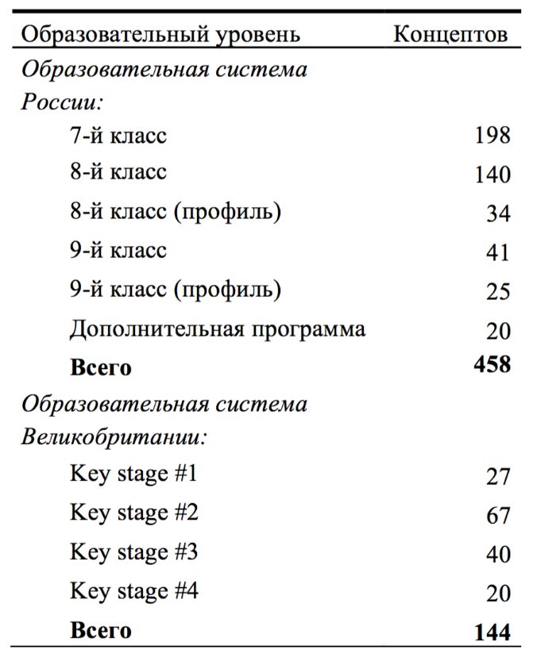
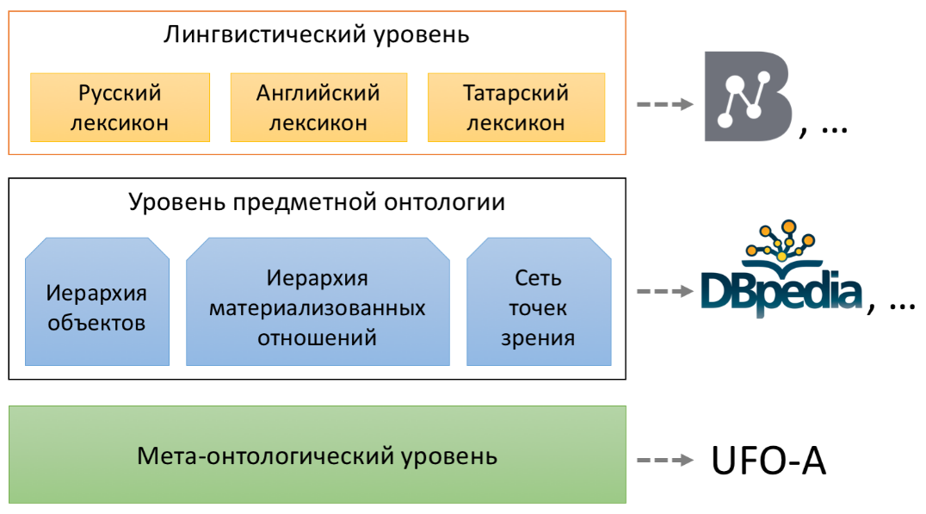
Онтология OntoMath^{Edu}
Общая архитектура онтологии
Распределение концептов по образовательным уровням
Общее число концептов - 920
Notes:
Образовательная математическая онтология предназначена для того, чтобы быть ядром облака Открытых связанных данных для математического образования. Она является лингвистическим ресурсом для обработки математических текстов на естественном языке и справочной базой данных для конечных пользователей.

Slide 11
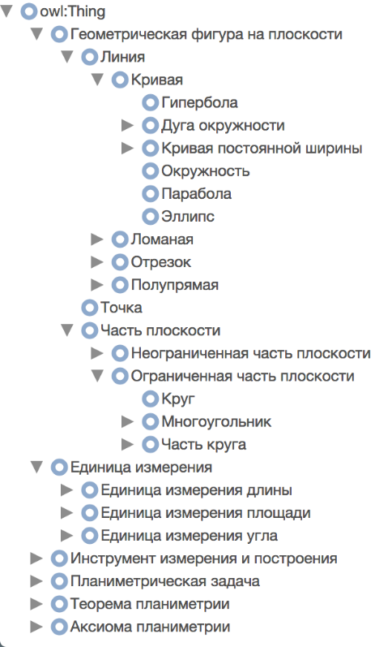
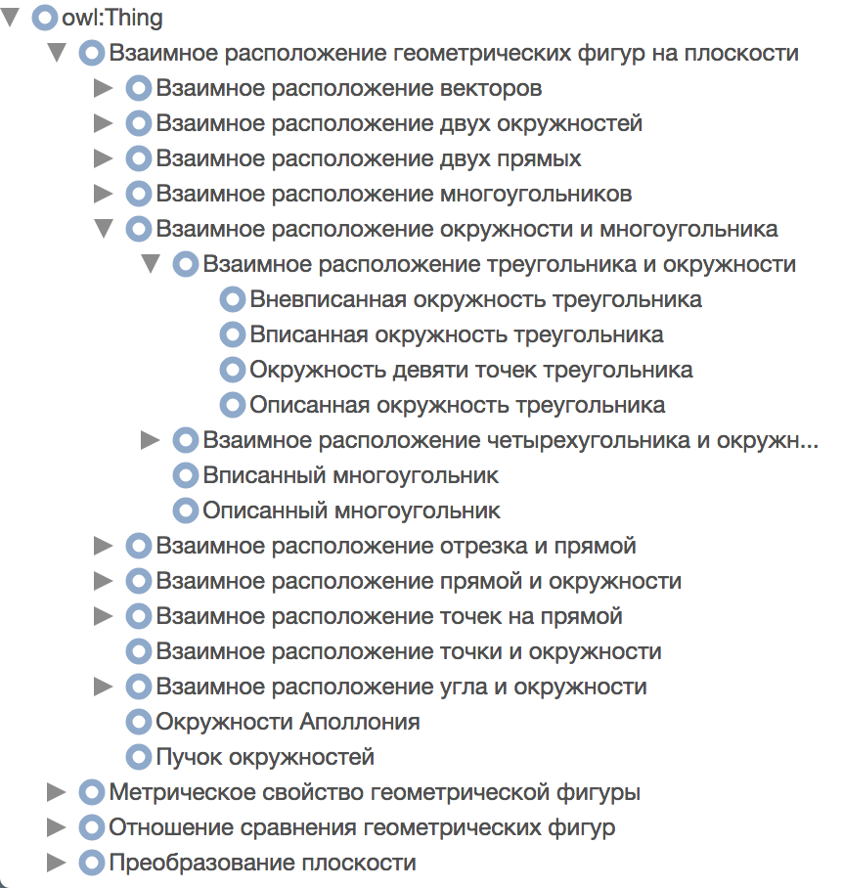
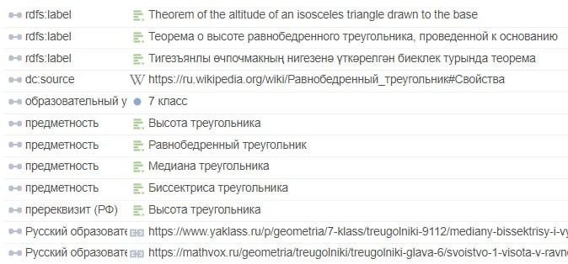
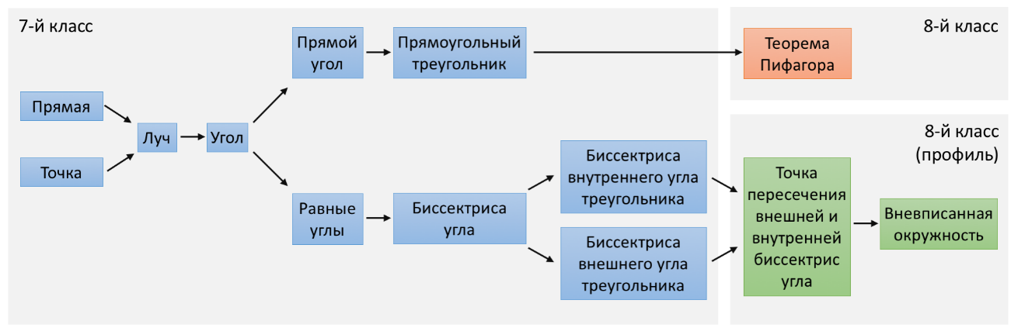
Фрагменты онтологии OntoMath^{Edu}
Иерархия объектов
Иерархия материализованных отношений
Представление концепта в редакторе WebProtege
Сеть пререквизитов
Notes:
Концепты онтологии организованы в две иерархии – объектов и материализованных отношений.
Для организации образовательных траекторий в онтологию включены пререквизитные отношения и образовательные уровни, проецирующие систему дидактических отношений в системе образования на базовом и углубленном уровнях.

Slide 12
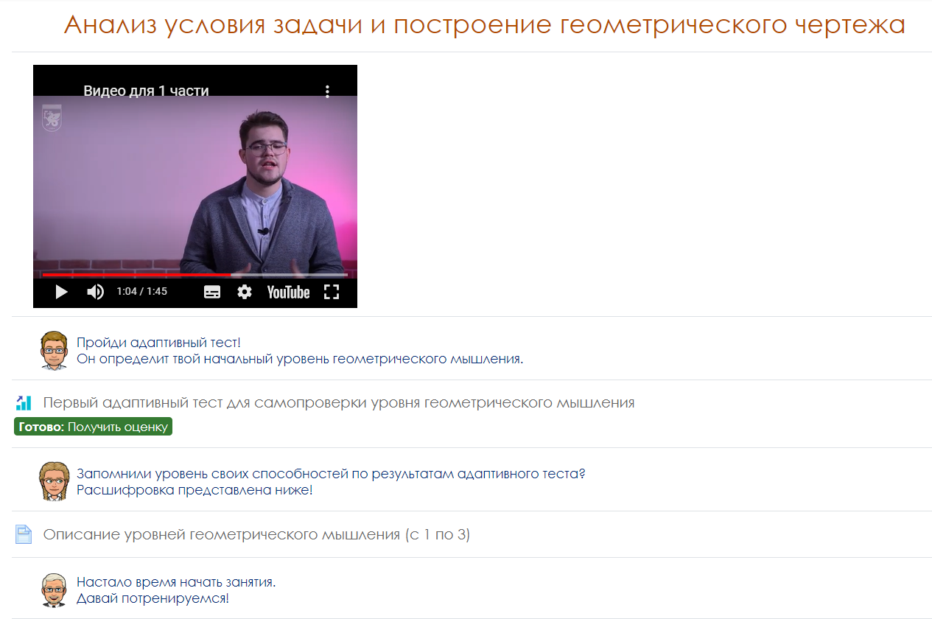
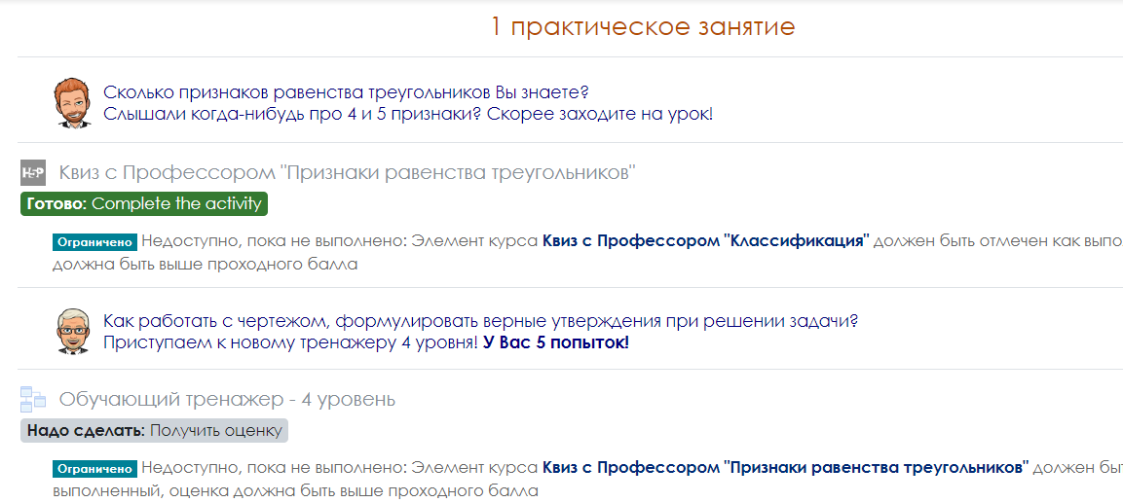
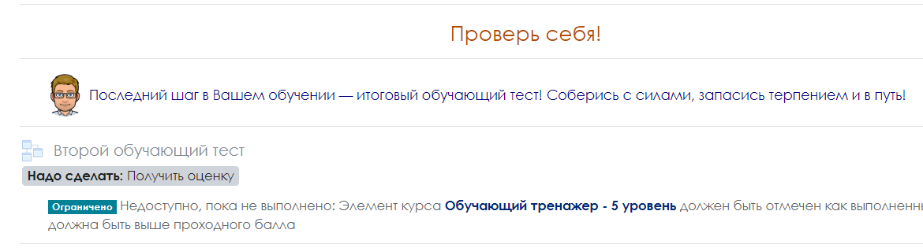
Проектирование электронного курса «Технология решения планиметрических задач»
Тренажер по обучению процессу решения задачи
Адаптивный тест по уровню геометрического мышления
Адаптивный тест по обучению и проверке умений по решению задач планиметрии
Notes:
Одним из примеров синергии онтологии OntoMath^{Edu} и электронного обучения стал инновационный электронный курс, спроектированный на площадке электронного обучения Казанского федерального университета. Курс нацелен на обучение учащихся решению планиметрических задач повышенного уровня трудности. При проектировании курса разработана уникальная обучающая система по подготовке учащихся по планиметрии, основанная на системе научных теорий ван Хиле, Б.Блума, В.П. Беспалько и др. и реализующая сформулированные принципы реализации современного электронного обучения. Он апробирован на группе учащихся двух лицеев и гимназии города Казани. К обучению приступили 35 школьников, из которых успешно закончили первую часть курса 60% учеников.

Slide 13
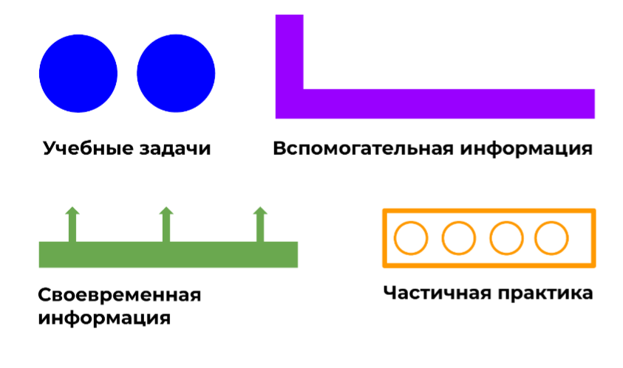
Реализация педагогического дизайна 4C/ID при проектировании электронного курса «Технология решения планиметрических задач»
Учебные
задачи
Частичная
практика
Учебные задачи
Аутентичная проблема: неумение решать планиметрические задачи повышенного уровня трудности большей частью учащихся в школе
1. Сбор банка учебных задач
2. Проектирование оценки
3. Выстраивание учебных задач в последовательность
10. Проектирование частичной практики
Tens Steps
Сформировать представление о реальном процессе решения планиметрической задачи
Знать основные принципы построения геометрического чертежа и выработать умение работать с ним
Уметь проводить анализ планиметрической задачи
Уметь выстраивать решение (синтез)
Знать планиметрические факты, обеспечивающие решение задач профильного уровня
4. Разработка вспомогательной информации
5. Выделение и внедрение когнитивных стратегий
6. Выделение и внедрение ментальных моделей
7. Разработка своевременной информации
8. Выделение и внедрение когнитивных правил
9. Выделение и внедрение предварительных знаний
Вспомогательная
информация
Своевременная
информация
Notes:
В основе проектирования курса используется четырехкомпонентная когнитивная модель педагогического дизайна 4C/ID, ранее не используемая в обучении математике.
Ее выбор обусловлен направленностью на формирование комплекса практических умений или компетенций.
Главной аутентичной проблемой курса стала проблема возникновения у школьников трудностей при решении сложных задач по планиметрии.

Slide 14
Предметные умения, обеспечивающие решение задач повышенного уровня трудности
Разметка текста
Знает планиметрические базовые понятия и способы действий
Владение фактами
Знает факты, необходимые для углубленного уровня подготовки по планиметрии
1 часть курса
Символьно записывает условие задачи и решение задачи
Анализ задачи
Работа с чертежом
Работает с чертежом при решении задачи
2 часть курса
Формулирует утверждения вида «условие + обоснование + следствие»
Построение математических утверждений и логической последовательности утверждений
Выстраивает логические последовательности из 2-3 утверждений
Выстраивает логические последовательности из 4-5 утверждений
Выстраивание логики решения
Выстраивает решение из логических блоков утверждений
Оформление решения
Оформляет решение задачи без логических пробелов
Notes:
Для проектирования курса нами выделены предметные умения, формируемые в компонентах курса, которые моделируют целостный процесс решения планиметрических задач повышенного уровня трудности.

Slide 15
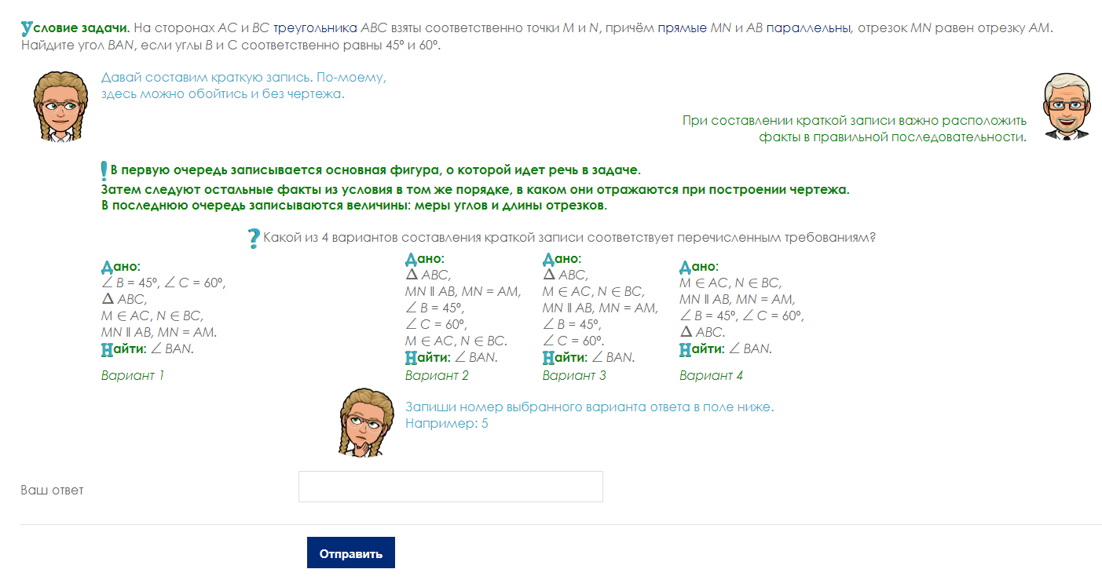
Тренажер частичной практики
Notes:
В обучающем тренажере учащиеся вместе с героями курса обсуждают процесс решения задачи - от анализа условия до оформления решения, при этом отвечают на вопросы виртуальных героев курса…

Slide 16
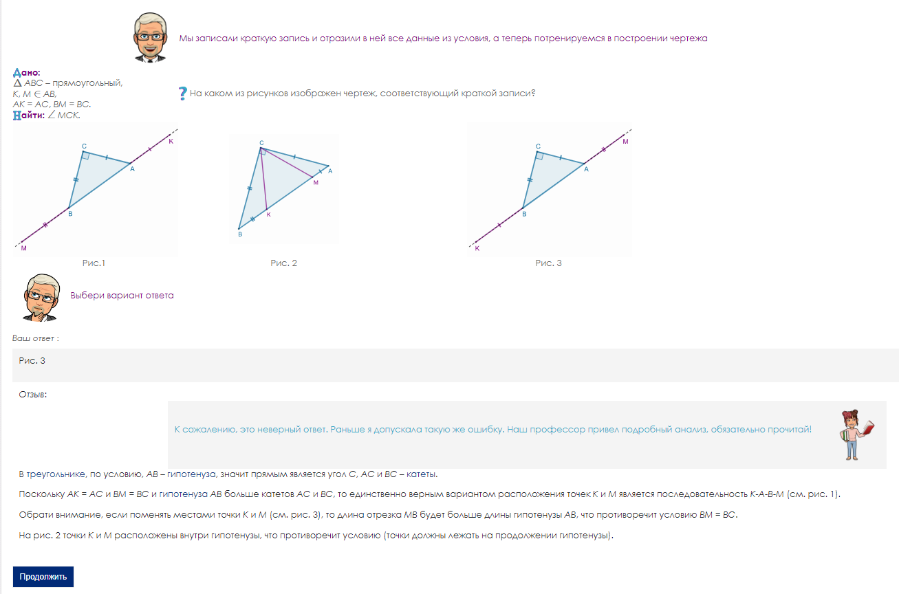
Тренажер частичной практики
Notes:
от которых получают индивидуальную систему рекомендаций при необходимости в случае неверного ответа на вопрос .

Slide 17
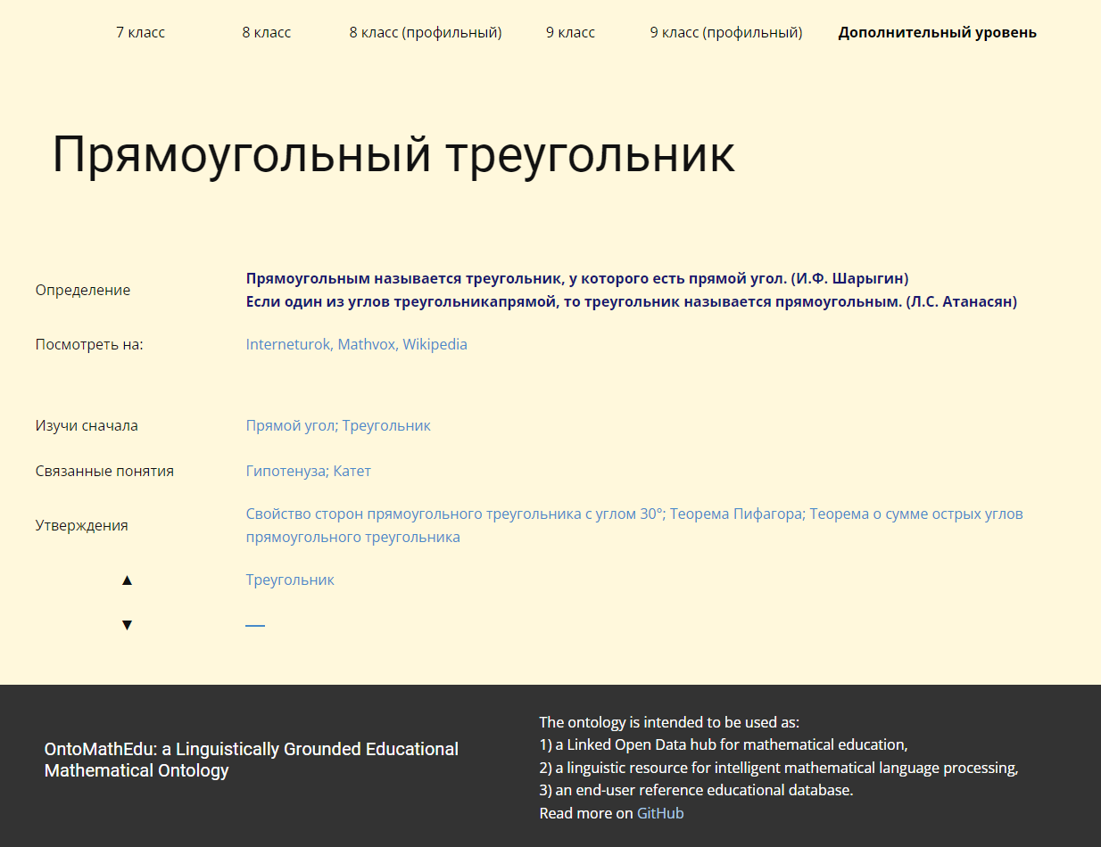
Карточка понятия, включенного в своевременную информацию
Переключение максимального отображаемого образовательного уровня
Название понятия
Определение понятия из учебников по геометрии
Ссылки на внешние ресурсы
Список предикатов
Список онтологически связанных понятий
Список связанных свойств и теорем
Навигация по иерархии объектов
Информация об онтологии OntoMathEdu
Notes:
Каждая ссылка на страницах курса позволяет обратиться к онтологии в виде карточки математического понятия. При этом концепты отображаются в соответствии с образовательным уровнем.

Slide 18
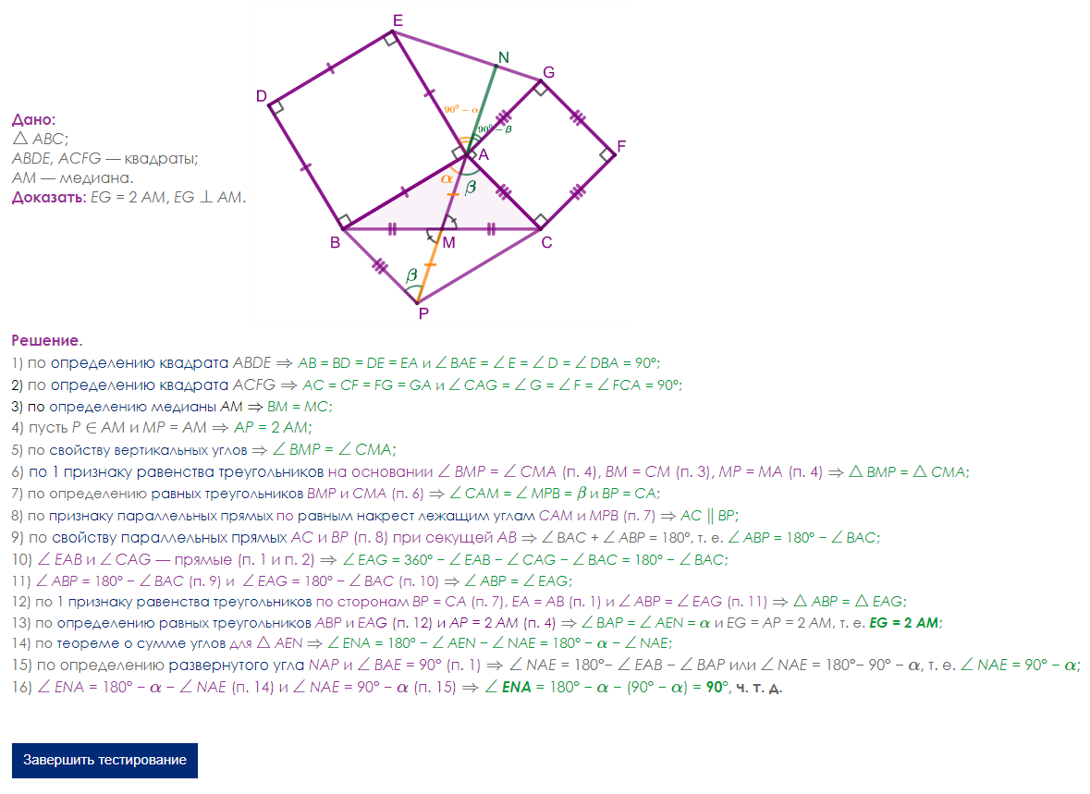
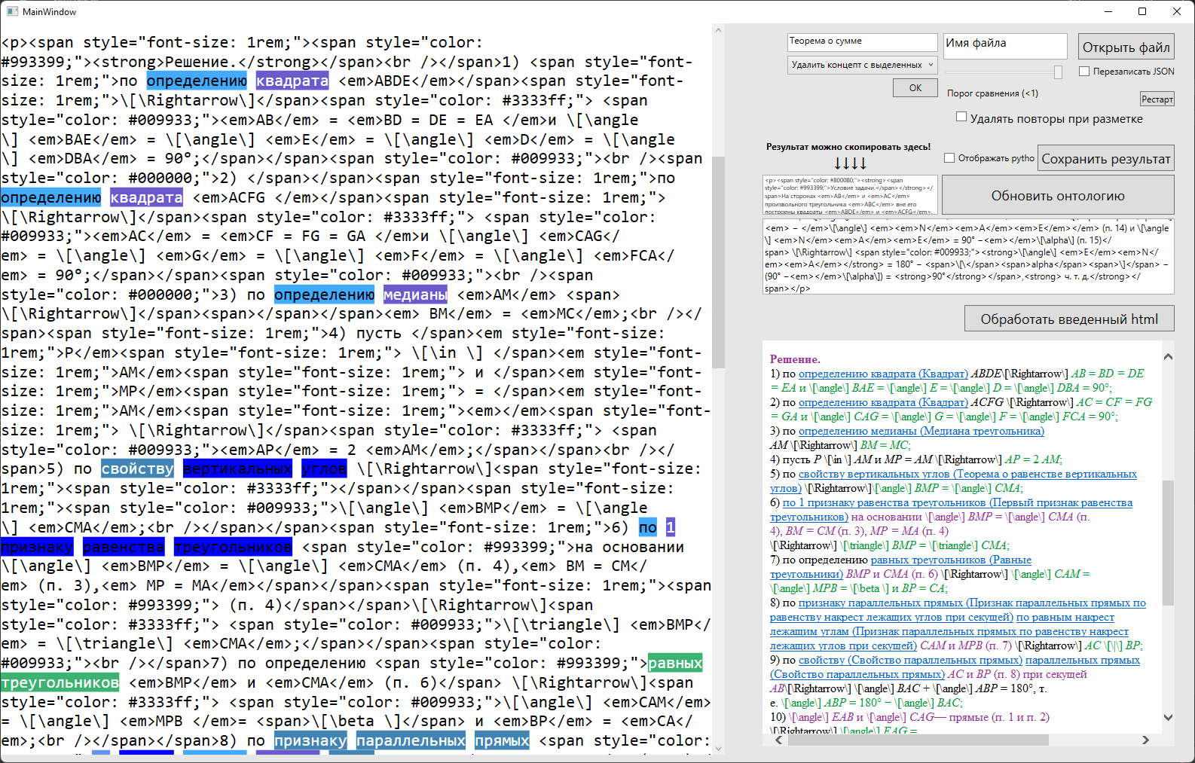
Исходная версия документа курса
Разметка учебных текстов тренажеров частичной практики и обучающих тестов
Программа разметки документа ссылками на карточки понятий
Notes:
Программа разметки учебных текстов производит ее автоматически. При этом возможна корректировка результатов преподавателем.
Алгоритм учитывает взаимное расположение слов и их семантическую близость.

Slide 19
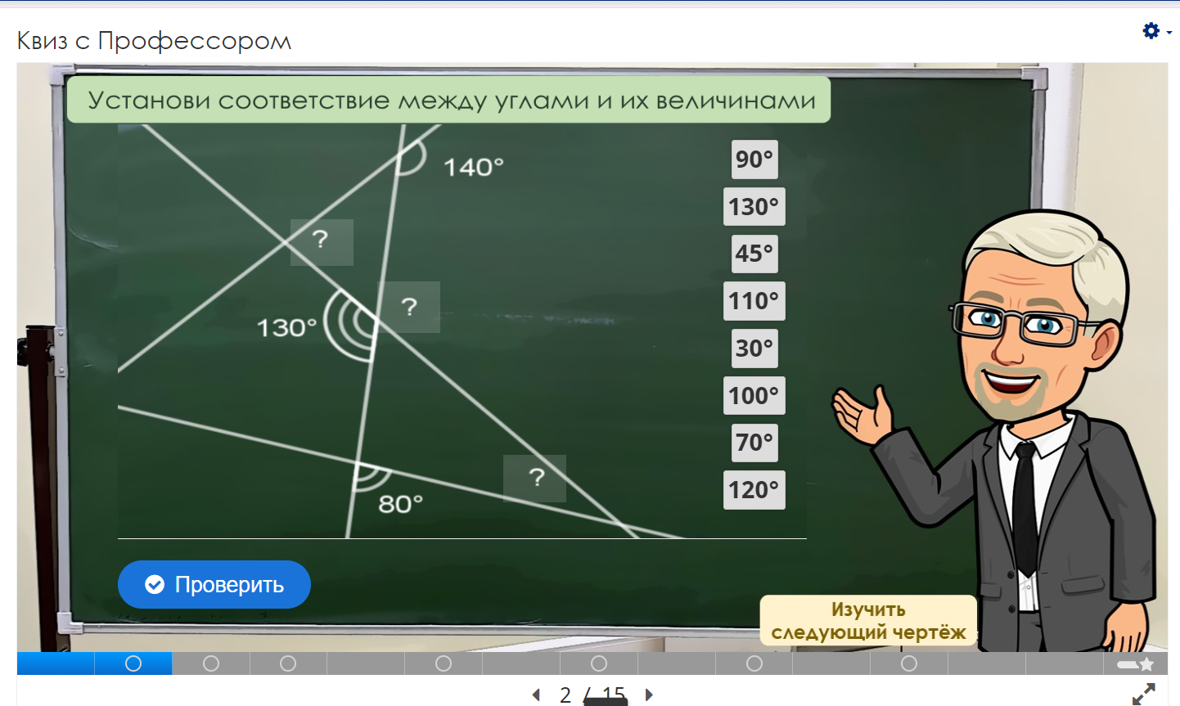
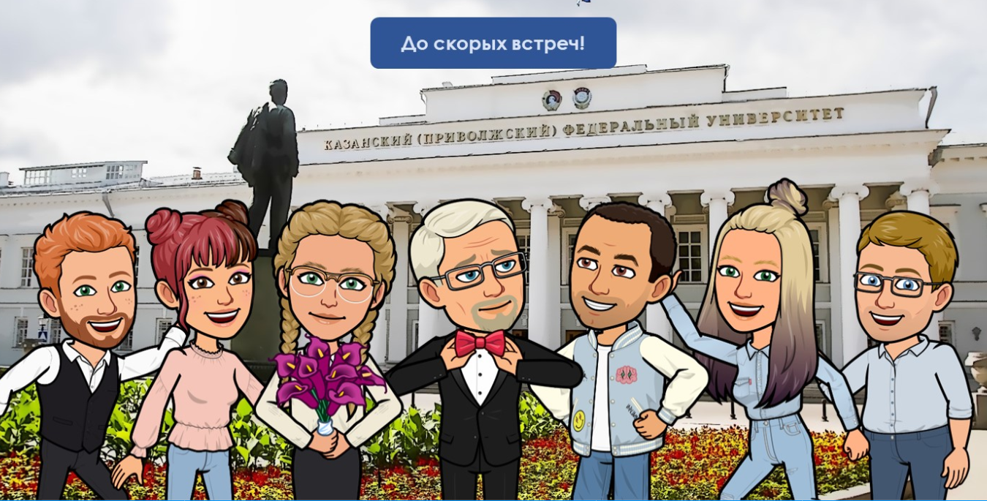



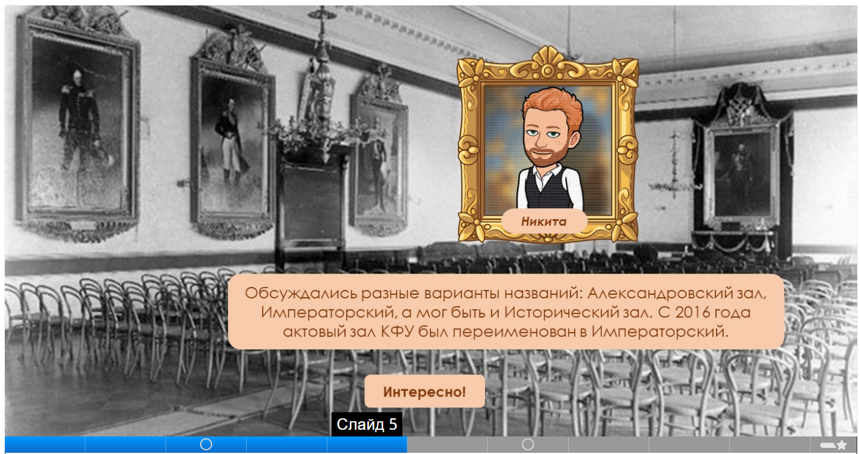



Компоненты курса, обеспечивающие вспомогательную информацию и геймификацию
Геометрическое место
точек
Классификация геометрических фигур
Признаки равенства треугольников
Замечательные отрезки треугольника
Проектиро-вание личностей героев курса
Вспомогательная информация: квизы с Профессором
Легенда курса: обучение с виртуальными учениками на курсе планиметрии в КФУ
Разработка системы наград (значков) за прохождение компонентов курса
Изучение истории и современности КФУ
Экскурсия в исторический музей КФУ
Императорский зал университета
Немного
о Лобачевском
На
страницах учебника…
31 значок
Notes:
Обучение обеспечивается мощной системой геймификации, направленной на повышение качества понимания понятий, вызывающих затруднения, на развитие математической культуры учащихся и на мотивацию.

Slide 20
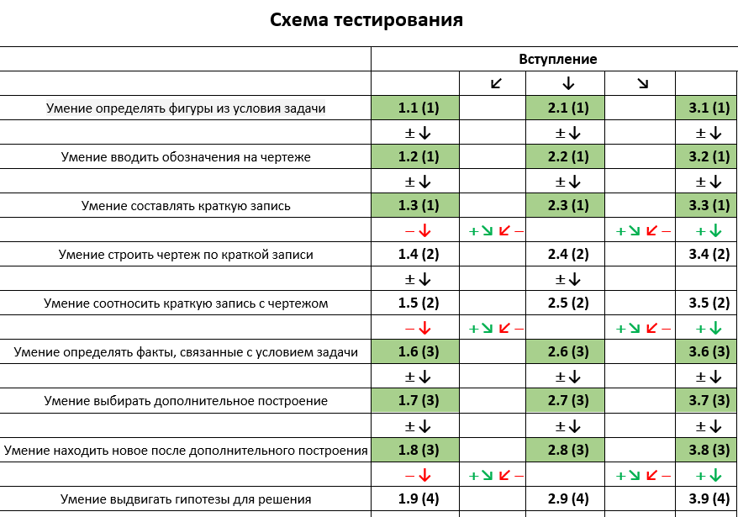
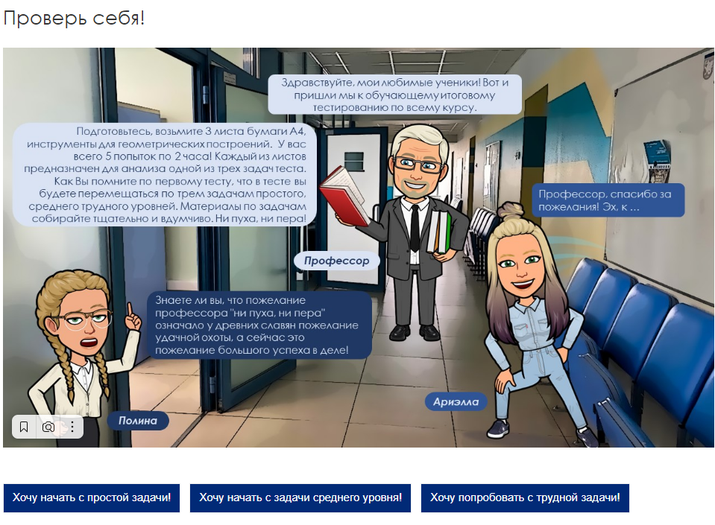
Проектирование обучающих тестов
Notes:
В проектировании обучающих тестов по проверке процесса решения задач планиметрии используется адаптивный подход,
регулирующий сложность теста в зависимости от уровня сформированности комплекса отдельных умений.

Slide 21
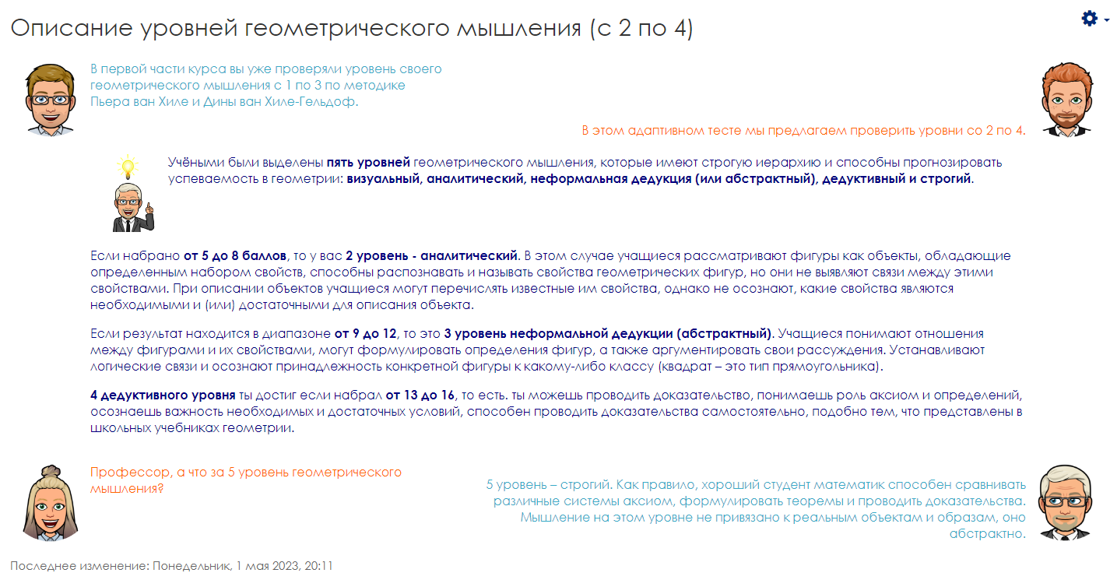
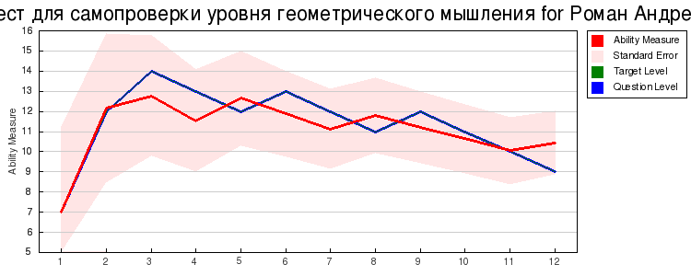
Адаптивное тестирование по методике развития геометрического мышления ван Хиле
Notes:
Впервые для обучения школьников математике используется новый компонент LMS Мoоdle Adaptive Quiz, который позволяет обучаемым осуществить самопроверку уровня геометрического мышления. Нами создано два теста для оценки динамики обучения.

Slide 22

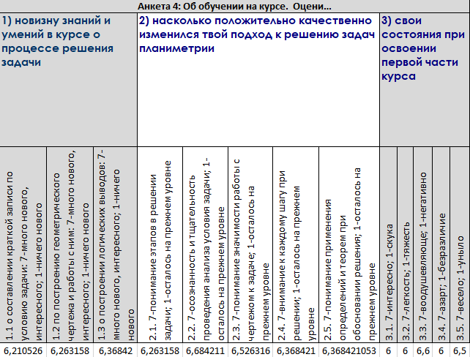
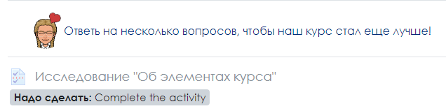

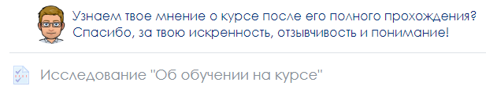
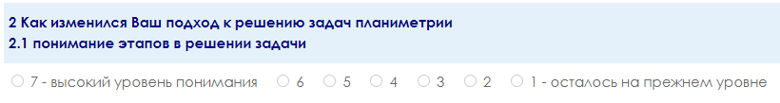
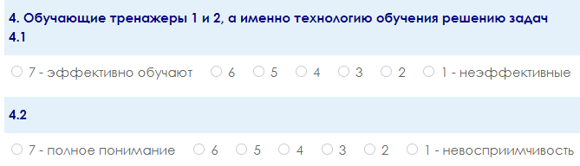
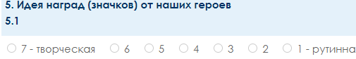
Рефлексия по методике «Семантический дифференциал» (Ч. Осгуд)
Notes:
Для психолого-педагогической оценки эффективности обучения на курсе используется методика семантического дифференциала Чальза Осгуда.
По результатам рефлексии четырех анкет получены высокие оценки учащимися как по компонентам и структуре курса, так и по эффективности самостоятельного обучения на нем.

Slide 23
Значимость результатов и перспективы развития исследования
Созданная модель персонализированного обучения математике спроектирована на основе интеграции ведущих дидактических идей, семантических технологий и интеллектуальных образовательных сервисов для обеспечения индивидуального подхода при реализации электронного обучения в системе школьного математического образования.
Онтологический подход при проектировании формальной модели разделов школьной математики позволяет выделить новые подходы в педагогическом дизайне курса и в структурировании содержания учебных материалов, тестовых обучающих систем.
Проектирование обучающих систем с использованием онтологического подхода позволяет создавать новые схемы учения (тренажеры, адаптивные тесты) для развития математического мышления школьников.
Инновационный математический электронный курс внедрен как пилотный проект в подготовку по планиметрии школьников Республики Татарстан и получил высокую оценку всех участников образовательного процесса.
Внедрение семантических технологий открывает широкие перспективы для цифровизации школьного образования по проектированию новых обучающих экосистем, включающих предметные онтологии, системы преемственных персонализированных электронных курсов, интеллектуальные сервисы (системы контроля знаний, библиотечные поисковые сервисы, тестовые генераторы и т.д.).
Разработка новых механизмов проверки эффективности применения цифровых технологий в обучении, применения нейросетевых технологий для осуществления персонализации обучения при внедрении электронных ресурсов создает возможности обеспечения качественного математического образования в цифровом пространстве. Для решения этих задач потребуется создание больших персонализированных коллекций данных, использование методов машинного обучения для их обработки. Актуальным направлением является разработка методов оценки точности и эффективности прогнозирования персональных рекомендаций.
Notes:
Результаты работы над проектом считаем существенным вкладом в процесс цифровой трансформации школы. Созданная модель персонализированного обучения математике спроектирована на основе интеграции ведущих дидактических идей, семантических технологий и интеллектуальных образовательных сервисов для обеспечения индивидуального подхода при реализации электронного обучения в системе школьного математического образования.

Slide 24
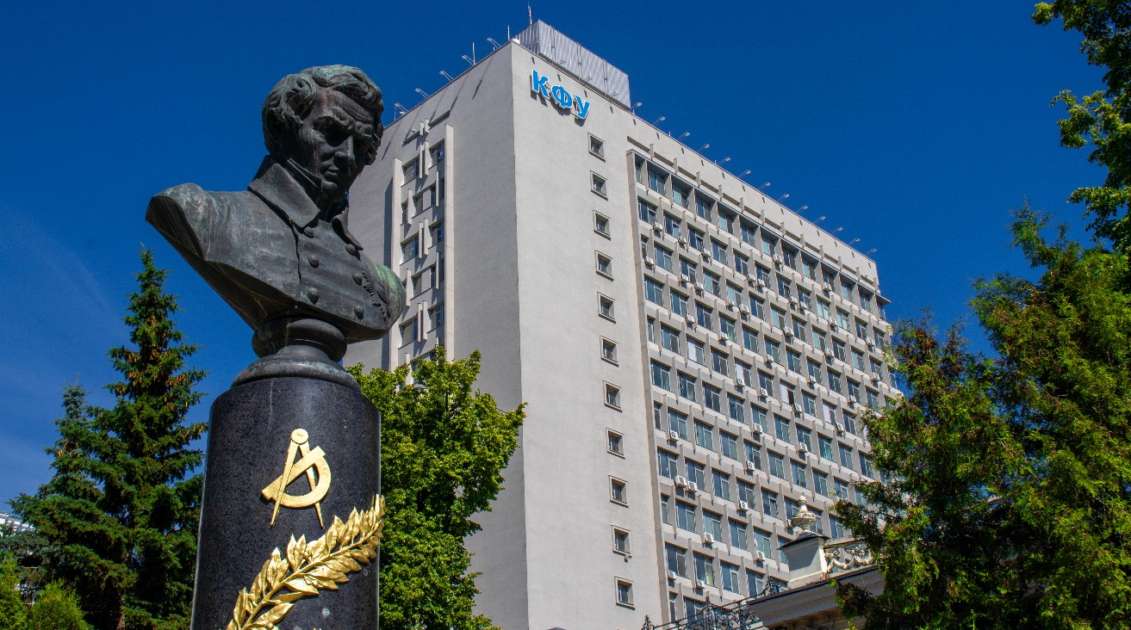
Благодарим за внимание!

